Slide 1
Programacion II [ PRACTICA ]
CLASE
07

Slide 2



INTERFAZ GRAFICA DE USUARIOS (G.U.I)

Slide 3
Signals & Slot
Qt, crea una forma dinámica de comunicar eventos con los cambios de estado que estos provocan y las reacciones de los mismos.
Todo objeto derivado de QObject puede poseer dos tipos de funciones propias especiales:
signals. funciones que permiten emitir una señal cuando hay algún cambio de estado en el objeto al que pertenecen.
slots. funciones que son el final de la conexión, y que ejecutan una serie de acciones una vez reciben el mensaje de la señal.

Slide 4
Signals & Slot
Una señal puede conectarse a más de un slot, para llevar a cabo diferentes actividades. También varios señales diferentes pueden conectarse con un mismo slot, y tendríamos una actividad que puede ser desatada de varias formas diferentes.
Veamos como es la forma del método connect:
bool QObject::connect ( const QObject *sender, SIGNAL(*signal), const QObject *receiver, SLOT(*slot) )
Usamos las macros SIGNAL y SLOT para envolver a las funciones signal y slot con los tipos de sus parámetros.
Notes:
Piensa en un superhéroe como un objeto en un videojuego. Este objeto tiene características (atributos) como fuerza, velocidad y habilidades especiales, y acciones que puede realizar (métodos) como atacar o volar.

Slide 5
QMessageBox
Es una ventana modal que presenta al usuario una pregunta, y recibe una respuesta. Las hay de 4 tipos:
Warning
Question
Information
Critical
Notes:
Piensa en un superhéroe como un objeto en un videojuego. Este objeto tiene características (atributos) como fuerza, velocidad y habilidades especiales, y acciones que puede realizar (métodos) como atacar o volar.

Slide 6
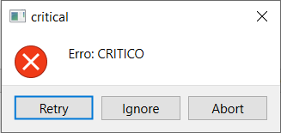
QMessageBox::critical
StandardButton | critical(QWidget * parent, const QString & title, const QString & text, StandardButtons buttons = Ok, StandardButton defaultButton = NoButton)
int devolucion; devolucion = QMessageBox::critical (this,"critical", "Erro: CRITICO", QMessageBox::Abort |QMessageBox::Retry | QMessageBox::Ignore);
qDebug() <<"reply: "<<devolucion;
// codigo de Abort
if (devolucion == QMessageBox::Abort) qDebug ("ABORTAR");
// codigo de Retry
else if (devolucion == QMessageBox::Retry) qDebug ("Retry");
else qDebug ("IGNORAMOS");// codigo de Ignore
Notes:
Piensa en un superhéroe como un objeto en un videojuego. Este objeto tiene características (atributos) como fuerza, velocidad y habilidades especiales, y acciones que puede realizar (métodos) como atacar o volar.

Slide 7
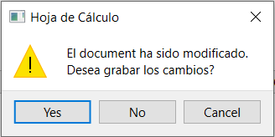
QMessageBox::warning
StandardButton | warning(QWidget * parent, const QString & title, const QString & text, StandardButtons buttons = Ok, StandardButton defaultButton = NoButton)
QMessageBox::warning(this, tr(“Hoja de Cálculo"), tr(“El document ha sido modificado.\n“ “Desea guardar los cambios?"), QMessageBox::Yes | QMessageBox::Default, QMessageBox::No, QMessageBox::Cancel | MessageBox::Escape);
Int devolucion = QMessageBox::warning(this, tr("Hoja de Cálculo"), tr("El document ha sido modificado.\n" "Desea grabar los cambios?"), QMessageBox::Yes | QMessageBox::Default, QMessageBox::No, QMessageBox::Cancel | QMessageBox::Escape);
qDebug() <<"devolucion: "<<devolucion;
if(devolucion==QMessageBox::Yes)qDebug() <<"SI";
if(devolucion==QMessageBox::No)qDebug() <<"No";
if(devolucion==QMessageBox::Cancel)qDebug() <<"Cancel";
if(devolucion==QMessageBox::Escape)qDebug() <<"Escape";
Notes:
Piensa en un superhéroe como un objeto en un videojuego. Este objeto tiene características (atributos) como fuerza, velocidad y habilidades especiales, y acciones que puede realizar (métodos) como atacar o volar.

Slide 8
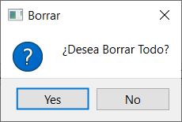
QMessageBox::question
StandardButton | question(QWidget * parent, const QString & title, const QString & text, StandardButtons buttons = StandardButtons( Yes | No ), StandardButton defaultButton = NoButton)
QMessageBox::question(this, tr(“Borrar CD"), tr(“Borrado\“%1\“ y todas las pistas?").arg(record.value(Cd ArtistId).toString()), QMessageBox::Yes | QMessageBox::Default, QMessageBox::No, QMessageBox::Cancel | MessageBox::Escape);
Int devolucion = QMessageBox::question(this, tr("Borrar"), tr("¿Desea Borrar Todo?"), QMessageBox::Yes | QMessageBox::Default, QMessageBox::No | QMessageBox::Escape);
if (devolucion == QMessageBox::No) qDebug() <<"No";
if (devolucion == QMessageBox::Yes) qDebug() <<"Yes";
Notes:
Piensa en un superhéroe como un objeto en un videojuego. Este objeto tiene características (atributos) como fuerza, velocidad y habilidades especiales, y acciones que puede realizar (métodos) como atacar o volar.

Slide 9
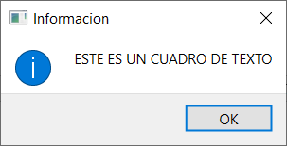
QMessageBox::information
StandardButton | information(QWidget * parent, const QString & title, const QString & text, StandardButtons buttons = Ok, StandardButton defaultButton = NoButton)
QMessageBox::information (this, tr("Informacion"),tr("ESTE ES UN CUADRO DE TEXTO"),QMessageBox::Ok,QMessageBox::Ok);
Notes:
Piensa en un superhéroe como un objeto en un videojuego. Este objeto tiene características (atributos) como fuerza, velocidad y habilidades especiales, y acciones que puede realizar (métodos) como atacar o volar.

Slide 10
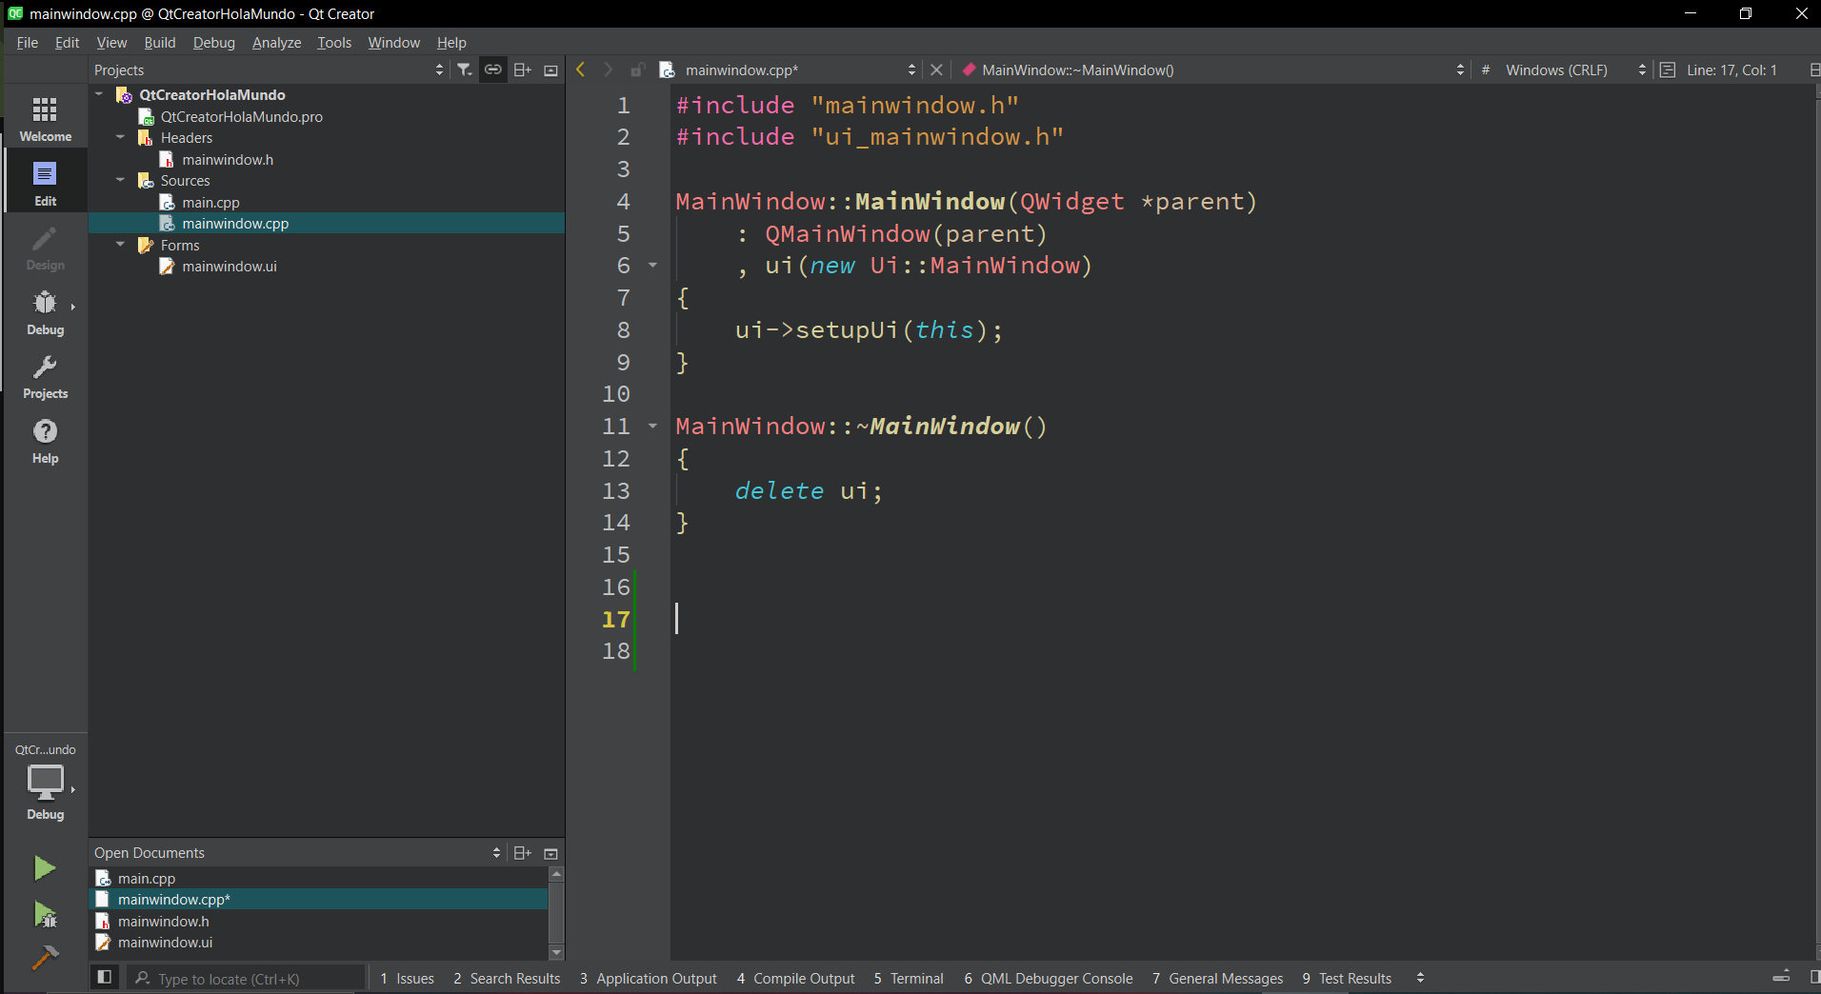
<< A PROGRAMAR >>
Notes:
Piensa en un superhéroe como un objeto en un videojuego. Este objeto tiene características (atributos) como fuerza, velocidad y habilidades especiales, y acciones que puede realizar (métodos) como atacar o volar.

Slide 11

Retos de Programacion
1001010100101010
1010010010110111

Slide 12
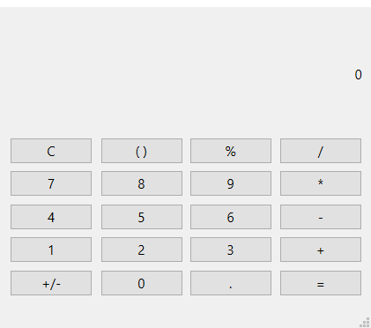
Calculadora (Front)
01
Teniendo el Front realizado, Desarrollar todas las operaciones de una calculadora sensilla.

Slide 13
VARIOS
02
Generar todos los tipo de QMessageBox, y ver las devolucion en in valor int de sus botones.
Usando Signal y Slot (Connect) con un boton abrir algunas de las QMessageBox (Critical,Informacion,Adevertencia,Pregunta)
Usando Signal & Slot (connect) poner tres botones en el front usando el layout horizontal (uno debajo del otro) y cambiar a 3 colores diferentes el fondo de la ventana Widget
Usando Signal & Slot (connect) poner tres botones en el front y un Qlabel, uno de los botones generar un mensaje, otro limpiara el Qlabel y el ultimo mostrara otro mensaje.

